Slide 1
Le bestiaire 1
Le dictionnaire illustré des classes de 1ère

Slide 2
💪 Révision
Joue avec Quizlet:
🖱
https://quizlet.com/ch/183101507/az3u5-flash-cards/

Slide 3
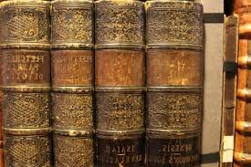
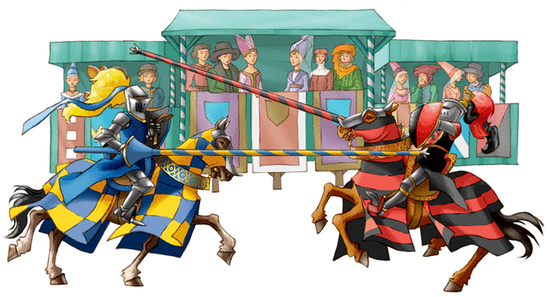
Le bestiaire
Aujourd’hui nous découvrons des livres 📚
qu’on appelle les «bestiaires».
Ce sont des livres anciens, du Moyen-âge.
Ils nous racontent des histoires intéressantes!

Slide 4
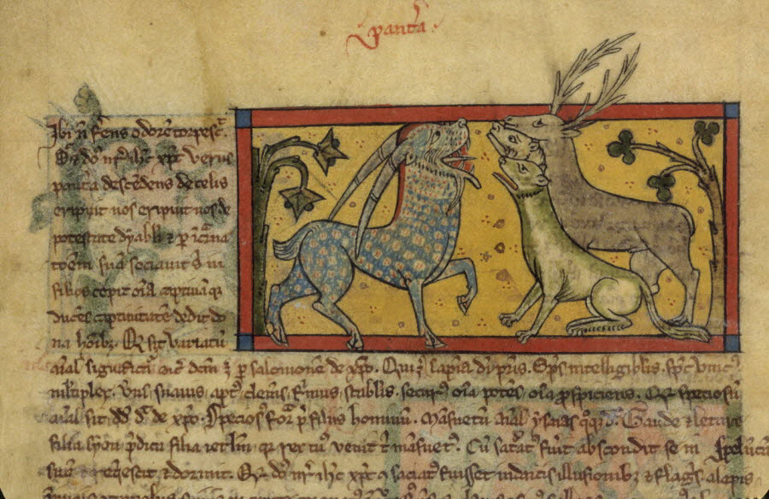
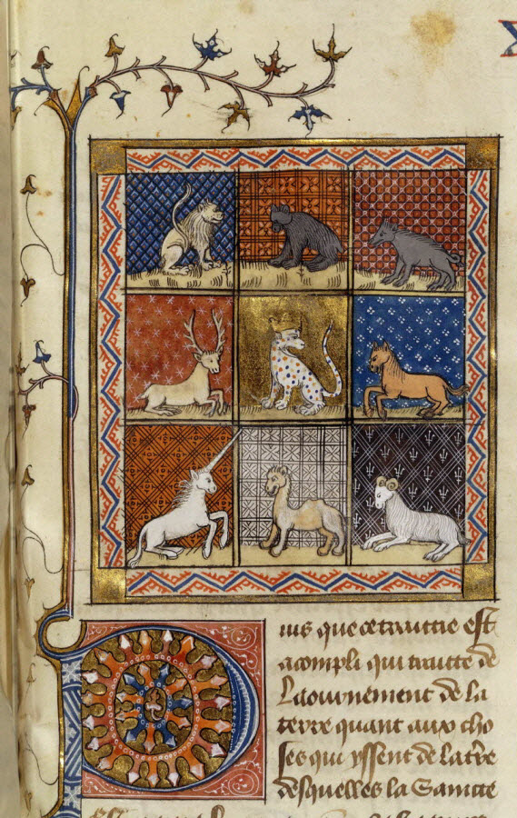
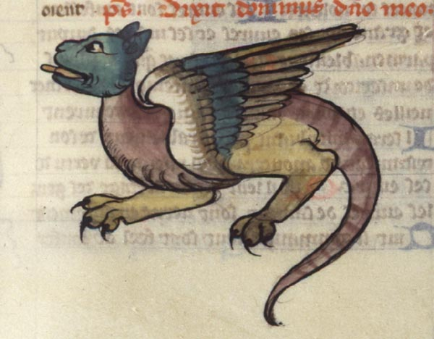
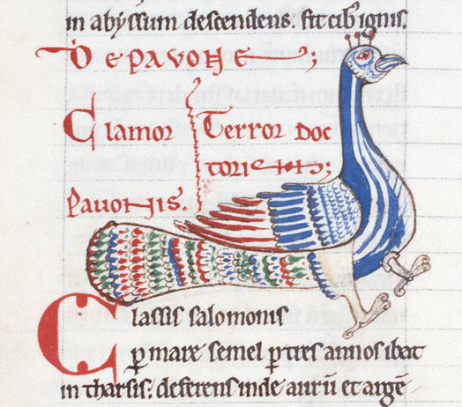
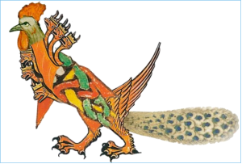
👉 À toi!
👀 Observe bien les images.

Slide 5
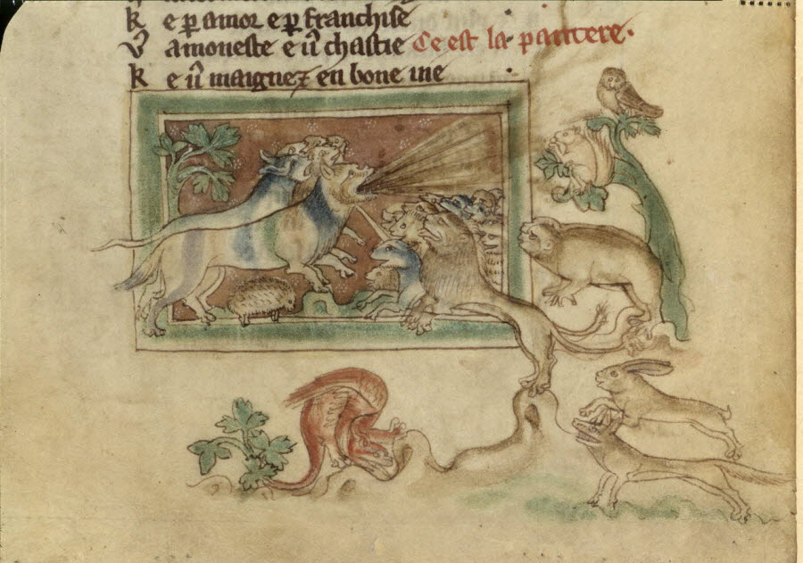
💡 Une question pour toi! : Lis la question et devine la bonne réponse. Puis, clique! «Qu’est-ce que c’est un bestiaire?»
Un livre du Moyen Âge regroupant des fables sur des hommes réels ou imaginaires.
✅

Slide 6
2) Un livre du Moyen Âge regroupant des fables sur
des animaux réels ou imaginaires.
3) Un livre créé par les profs de français sur des
animaux réels ou imaginaires.

Slide 7
Maintenant que tu es devenu un expert…
Tes camarades et toi,
vous pouvez participer au projet
d’un album illustré
à la manière des bestiaires médiévaux!

Slide 8
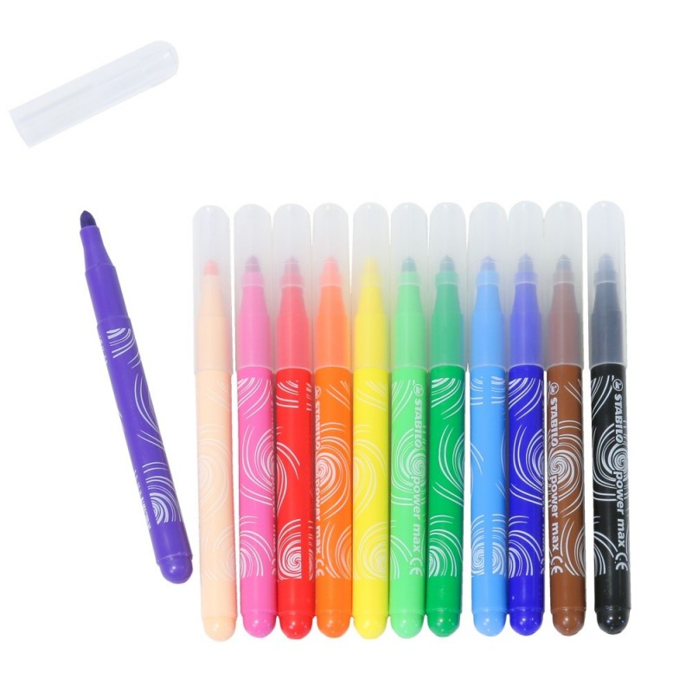
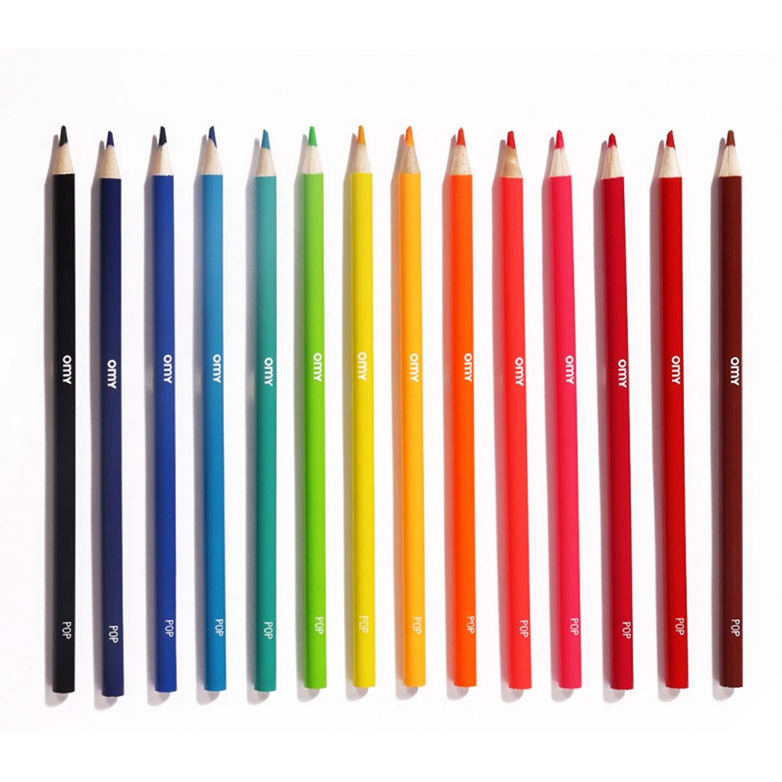
1ère tâche: Crée un animal fantastique!
Tu as besoin:
d’une feuille;
des feutres;
des crayons de couleur
Exemple:

